Slide 1
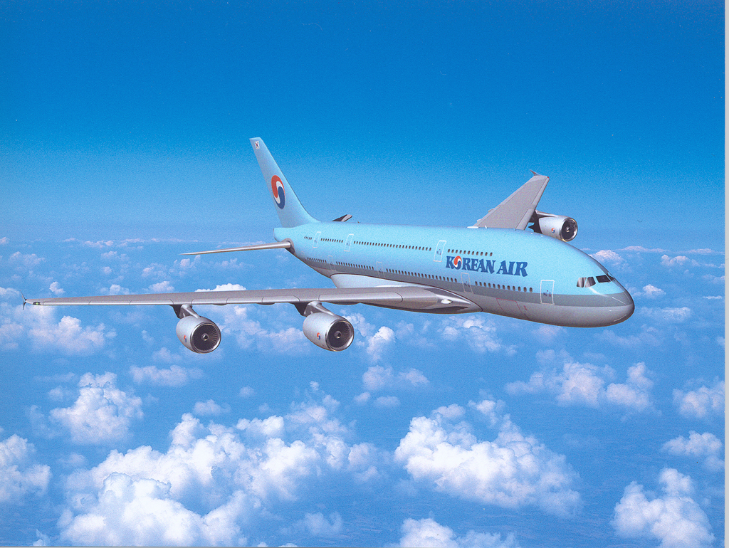
12 조
안건우 | 5218833
배용환 | 5278203
박경태 | 5219626
정현서 | 5397654
신광섭 | 5155789
/ 대한항공 기업 조사 및 정보 기술 /
Notes:
안녕하십니까 저희는 대한항공의 기업 조사 및 정보 기술 발표를 맡은 12조 입니다.

Slide 2
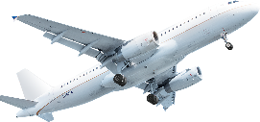
목차
CEO라면?
경쟁업체 비교
대한항공 전략
사이트 편의점 및 단점
대한항공
Notes:
저희 12조는 대한항공을 출발하여 CEO라면 까지 여기 계신 모든 학우분들을 위해 최대한 유익한 정보를 전달해드리도록 하겠습니다.
저는 2번째 파트인 대한항공 전략까지의 발표를 맡게 될 12조 첫 번째 발표자 경영정보학과 박경태입니다.

Slide 3
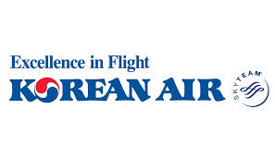
대한 항공
1969. 3. 1 설립 (한진 그룹)
약 12조 922억 (2017.12 기준)
전 세계 43개국 123개 도시에 취항하여 여객 및 화물을 운송하는 항공운송사업체
총 164기 보유 (여객기 139, 화물기 25) (2018. 6)
(국내 항공 시장 점유율 1위)
VISION: 세계 항공업계를 선도하는 글로벌 항공사
(To be a respected Leader in the World Airline
Community)
MISSION: ‘Excellence in Flight’
Ⅰ. 최상의 운영체제
Ⅱ. 변화지향적 기업문화
Ⅲ. 고객 감동과 가치창출
Notes:
대한항공입니다. 대한항공은 1969년 3월 1일 기존의 대한항공공사를 현재 한진그룹이 인수를 하면서 설립되었습니다. 2017년 12월 기준으로 약 12조 922억의 매출액을 지닌 대한항공은 전 세계 43개국 123개국 도시에 취항하여 여객 및 화물을 운송하는 항공운송사업체입니다.
대한항공은 2018년 3월 기준 여객기 138대, 화물기 26를 포함하여 총 164대라는 항공 대수를 보유하면서 국내 항공시장 점유율 1위를 굳건히 지키고 있습니다.
대한항공은 To be a respected leader in the world airline community 즉, 세계 항공업계를 선도한는 글로벌 항공사라는 비전과 최상의 운영체제, 변화지향적 기업문화 그리고 고객감동과 가치창출이라는 미션을 넣어 만든 Excellence in Flight라는 슬로건을 내세우고 있습니다

Slide 4
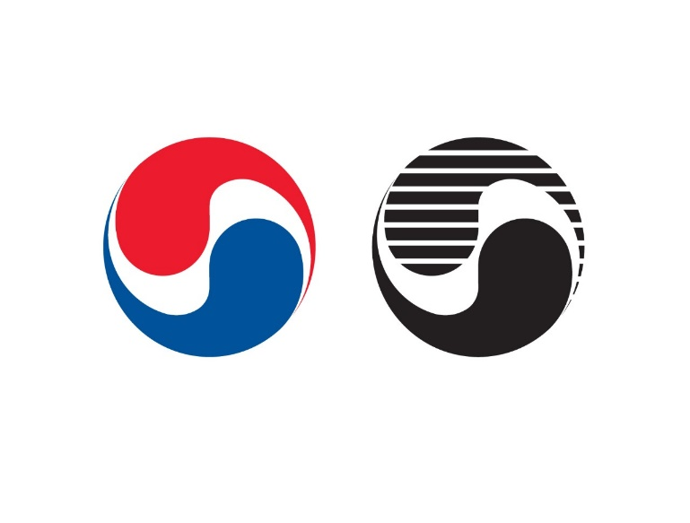
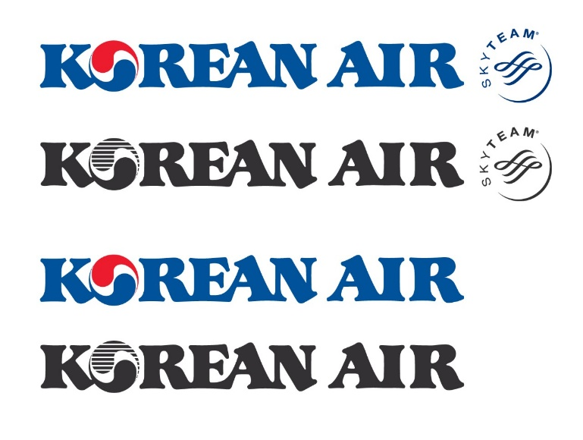
대한 항공
심벌마크
: 태극문양 (역동성) + 프로펠러의 회전 이미지
☞ 강력한 추진력과 무한한 창공에 도전하는 대한항공의 의지
로고
: 영문회사명 + 심벌마크를 포함
☞ 대한항공의 역할과 기업이념을 표현
Notes:
대한 항공의 심벌마크는 역동성을 표현할수 있는 태극문양을 사용하였고, 또한 프로펠로의 회전하는 이미지를 착안하여 강력한 추진력과 무한한 창공에 도전하는 대한항공의 의지를 나타냅니다.
그리고 로고는 대한항공의 영문회사명인 Korean air와 심벌마크를 포함하여 대한항공의 역할과 기업이념을 표현하였습니다.

Slide 5

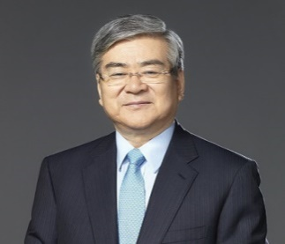
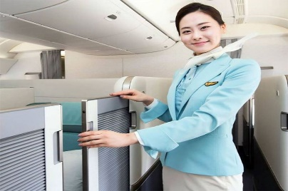


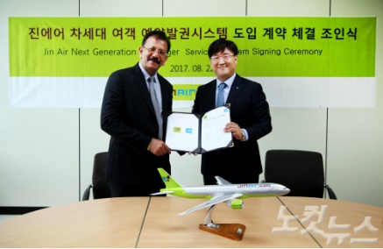

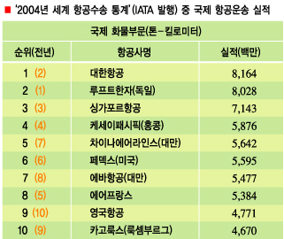
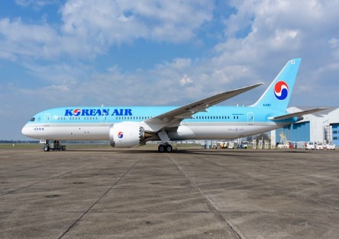
대한 항공
1969.3
2005.9
객실승무원 신 유니폼 착용
대한항공 공사 민영화,
대한항공 설립
1999.4
조양호 회장 취임
1972.4
미주 여객노선
(서울~로스앤젤레스)최초 개설
2014.9
신규 여객 시스템(PSS) 도입
2000.6
에어로멕시코, 에어프랑스,
델타, 대한항공 스카이팀 체결
1975.3
유럽 여객노선
(서울~파리) 최초 개설
2017.2
꿈의 비행기 B787-9
국내 첫 도입
2005.6
대한항공 국제 항공화물 부문 1위 최초 달성
Notes:
다음으로는 대한 항공의 연혁입니다.
대한항공은 이미 말씀드렸다시피 1969년 3월 대한항공 공사를 한진이 인수를 하면서 민영화가 되어 설립되었습니다. 1972년 4월 국내 최초의 미주 여객노선을 개항하여 서울을 출발하여 동경, 호놀룰루를 거쳐 미국 LA까지 갑니다.

Slide 6
대한 항공
1969.3
2005.9
객실승무원 신 유니폼 착용
1999.4
조양호 회장 취임
대한항공 공사 민영화,
대한항공 설립
1972.4
미주 여객노선
(서울~로스앤젤레스)최초 개설
2014.9
신규 여객 시스템(PSS) 도입
2000.6
에어로멕시코, 에어프랑스,
델타, 대한항공 스카이팀 체결
1975.3
유럽 여객노선
(서울~파리) 최초 개설
2017.2
꿈의 비행기 B787-9
국내 첫 도입
2005.6
대한항공 국제 항공화물 부문 1위 최초 달성

Slide 7
대한 항공
1969.3
2005.9
객실승무원 신 유니폼 착용
1999.4
조양호 회장 취임
대한항공 공사 민영화,
대한항공 설립
1972.4
미주 여객노선
(서울~로스앤젤레스)최초 개설
2014.9
신규 여객 시스템(PSS) 도입
2000.6
에어로멕시코, 에어프랑스,
델타, 대한항공 스카이팀 체결
1975.3
유럽 여객노선
(서울~파리) 최초 개설
2017.2
꿈의 비행기 B787-9
국내 첫 도입
2005.6
대한항공 국제 항공화물 부문 1위 최초 달성

Slide 8

체질 개선
대한 항공 전략
1
국영 기업체 중 가장 심각한 적자
2
항공기 노화로 인한 잦은 고장과 결항
3
아시아 지역 항공사 11개 중 11위
Notes:
대한항공의 첫번째 전략, 체질 개선.
1969년, 국영 기업체 중 가장 심각한 적자를 기록하던 대한항공공사는 대한항공으로 민영화 되었다. 당시 대한항공공사는 항공기의 노후화로 인한 잦은 고장, 결항으로 인하여 아시아 지역 항공사 11개 중 11위로 평가되었으며 이에 새롭게 태어난 대한항공은 체질개선을 절실하게 필요로 하였다.

Slide 9
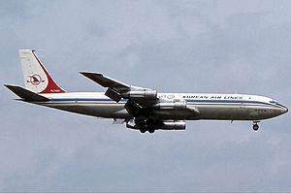
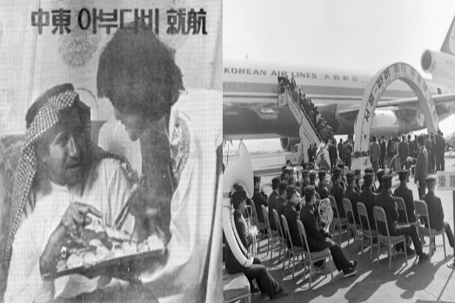
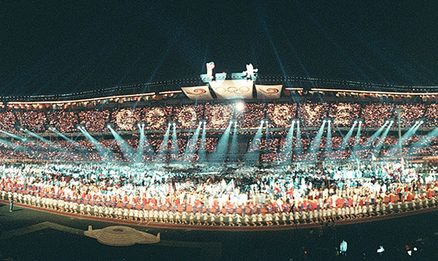
체질 개선
대한 항공 전략
1969년 보잉 720 항공기 도입
다양한 해외 노선 운항
→한국기업 중동 진출과 맞물려 호황
1988년 서울 올림픽 공식 항공사 지정
1989년 해외 여행 자유화 조치
Notes:
대한항공은 체질개선을 위하여 가장 먼저 새로운 항공기를 도입하기로 결정하였고, 미국 보잉사로 부터 보잉 720 항공기를 구매하였다. 또 같은 해 최초로 국제선 노선을 취항하였으며, 보잉 707 화물기를 도입하여 수익창출을 다각화 화기도 하였다.
첫번째 국제선을 취항한 이후, 호놀룰루와 로스앤젤레스 취항권을 획득하였고, 이를 위해 보잉 747 항공기를 도입하였다. 또 중동을 향하는 국제선을 취항하였으며 한국 기업의 중동진출과 맞물려 높은 수익을 냈다.
또 1988년, 당시 국제선을 운항중이지 않던 아시아나를 제치고 서울올림픽 공식 항공사로 지정되었고 이를 통해 세계인들에게 대한항공의 인지도를 높일 수 있었으며, 1989년 해외 여행 자유화 조치로 항공수요가 급격히 증가하면서 국제노선을 대폭 확보, 국내 기업들의 적극적인 해외진출로 성장이 더욱 가속화되었다.

Slide 10


경쟁과 대응
대한 항공 전략
1
2

Slide 11
대한 항공 전략

Slide 12
대한 항공 전략

Slide 13
대한 항공 전략

Slide 14
대한 항공 전략

Slide 15
대한 항공 전략

Slide 16
3C 분석
대한 항공 전략
자사
경쟁사
고객

Slide 17
3C 분석
대한 항공 전략
☞ 항공업계의 고객층과 고객의 니즈 또한 점점 더 다양화
‘액티브 시니어’
☞ 최신 기술에 익숙한 고객에게 합리적인 서비스를 제공
SNS를 고객과의 소통 활용 (실시간 운항 정보, 이벤트, 여행정보 제공).
주요 이슈에 대한 신속한 회사의 입장 표명 채널로 활용
→ 고객과의 신뢰 구축
☞ 항공기 서비스 변화
A380 10대의 성공적 운영 → 운송서비스 품질 향상
B747-8i 항공기(코스모 스위트 2.0) 좌석 장착 → 고객들의 편의 향상, 프라이버시 강화.
바 라운지, 기내면세품 전시공간 등을 설치
☞ 국제항공운송협회 패스트 트래블 프로그램 (IATA Fast Travel Program)의 그린 등급(Green Certificate)를 획득.
2014 글로벌고객만족도(GCSI) 항공여객 운송서비스 부문 1위
고객

Slide 18

3C 분석
대한 항공 전략
☞
여객기 73대, 화물기 11대로 총 84대의 항공기(2015년 기준)
세계 최대 항공사동맹체 'Star Alliance'
전세계의 다양한 노선과 마일리지의 적립과 공유,
라운지 이용 등의 서비스를 제공
에어서울의 출자
아시아나 항공의 비수익 단거리 노선
저유가 현상, 꾸준한 내국인 출국자 증가→흑자 전망.
☞ LCC 의 약진
제주항공, 이스타항공, 티웨이항공, 진에어(한진)
에어서울, 에어부산 (금호)
경쟁사
애경 + 제주도 2005년 설립
유연한 노선 운영
전 좌석이 Mono Class로 운영
국내 저비용항공사 중 최다 항공기 보유

Slide 19
SWOT
대한 항공 전략
S
W
O
T

Slide 20
SWOT
대한 항공 전략
Threat
LCC의 성장으로 경쟁 심화
중국 발 리스크로 한-중
항공여객 급감
Weakness
재무구조 문제
대외 변수의 불확실성

Slide 21
SWOT
대한 항공 전략
Strength
가장 높은 인지도
항공기 현대화와 효율화
장거리 노선 경쟁력
Opportunity
항공여객 수요의 증가
항공화물 수요 호조세

Slide 22
대한 항공 전략
Ⅰ. 중급 발 리스크 및 북핵 리스크
☞탄력적인 공급 운영 → 예약이 부진한 노선의 공급 조정 & 호조 노선에 여력기재를 투입
Ⅱ. LG전자, 삼성중공업, SK에너지 등 국내 16개 주요기업이 진출한 것에 착안
☞인천~휴스터 노선 주 4회에서 7회로 증가
Ⅲ. 중단거리 위주의 저가항공사와 차별화
☞ 미국과 유럽 등 장거리 부정기 노선을 활성화 → 신시장 개발, 추가수익 창출
Ⅳ. 장거리 고객의 특성상 좋은 서비스와 편안한 여행, 비즈니스 서비스를 수요
☞ 미취항 노선 확보
Ex) 아프리카, 상파울루 등

Slide 23
대한 항공 전략
중국 발 리스크
&
북 핵 리스크

Slide 24
대한항공 전략
Ⅰ. 경영자원 중 노선을 활용
☞ 중장거리 노선 고객의 수요 → 비즈니스 석을 극대화하는 전략을 펼침
Ⅱ. LG전자, 삼성중공업, SK에너지 등 국내 16개 주요기업이 진출한 것에 착안
☞인천~휴스터 노선 주 4회에서 7회로 증가
Ⅲ. 중단거리 위주의 저가항공사와 차별화
☞ 미국과 유럽 등 장거리 노선을 강화
Ⅳ. 장거리 고객의 특성상 좋은 서비스와 편안한 여행, 비즈니스 서비스를 수요
☞ 미취항 노선 확보
Ex) 아프리카, 상파울루 등

Slide 25
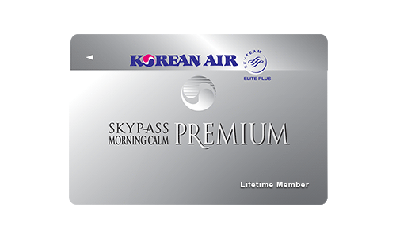
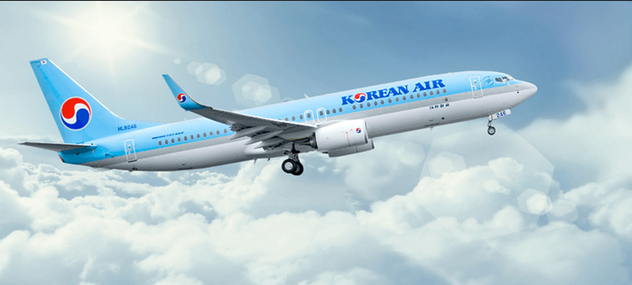




사이트 편의점
-
SKYSHOP 항공권 제휴할인
추천 위시리스트!
스카이 패스
제휴 서비스
위시리스트 서비스

Slide 26
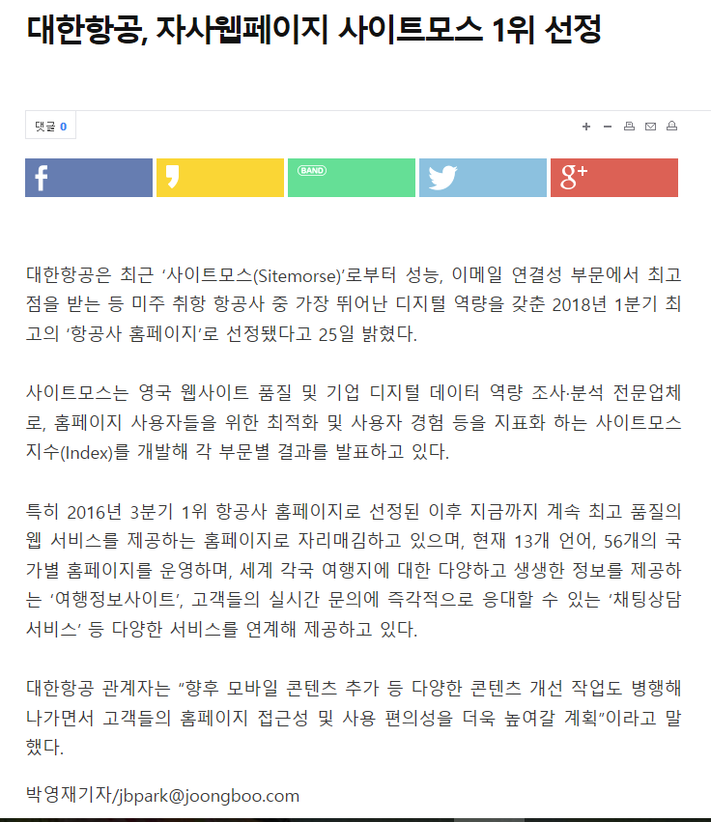
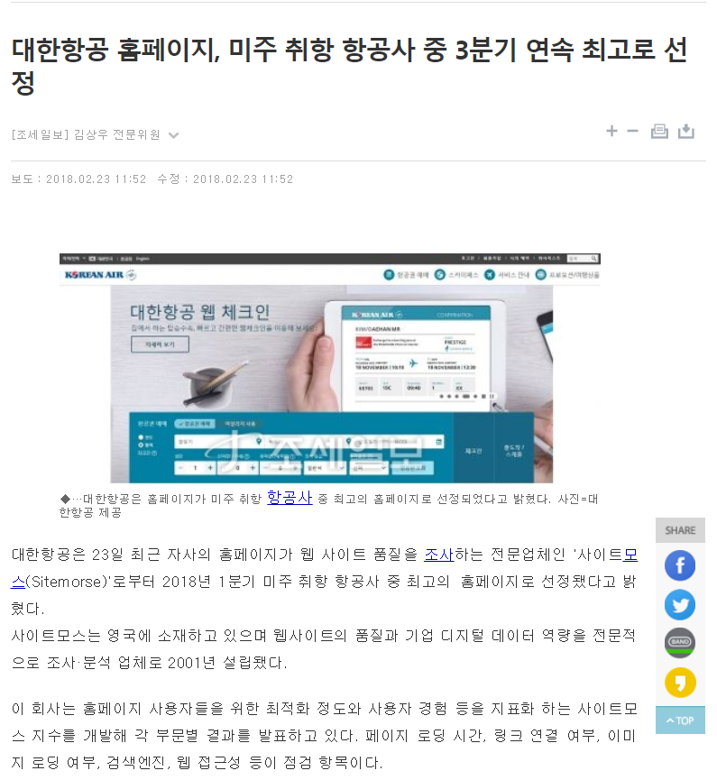
사이트 편의점
-

Slide 27
사이트 편의점
-
13개 언어, 56개의 국가별 홈페이지 서비스를 바탕으로 한 최고의 품질 웹 서비스

Slide 28
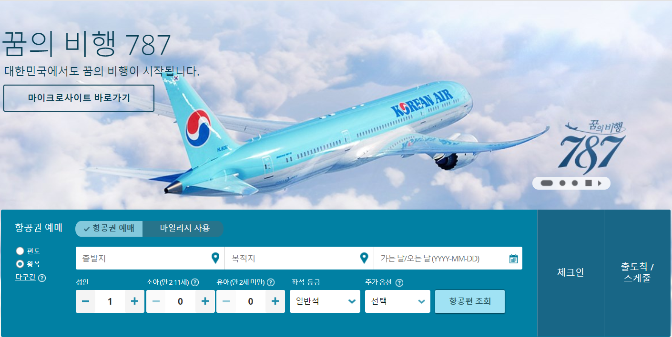

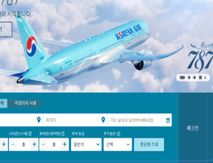


사이트 단점
-
국내
국외
편도
왕복
출발
도착
홈 디자인
검색엔진
대기시간

Slide 29
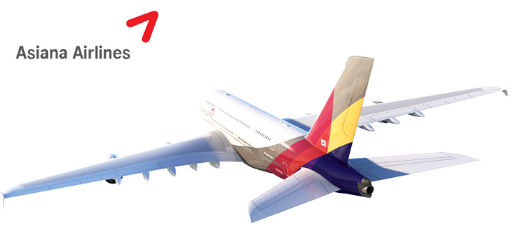
경쟁업체 비교
아시아나 항공
설립 : 1988. 2. 17 (금호 아시아나 그룹)
비전/ 목표 : 아름다운 기업, 아름다운 사람
자본금 : 1조 857억원
항공기 보유 수 : 83대 (18년 4월 기준)
국내 노선 : 10개 도시, 11개 노선
국제 노선 : 21개 국가, 63개 도시, 76개 노선

Slide 30
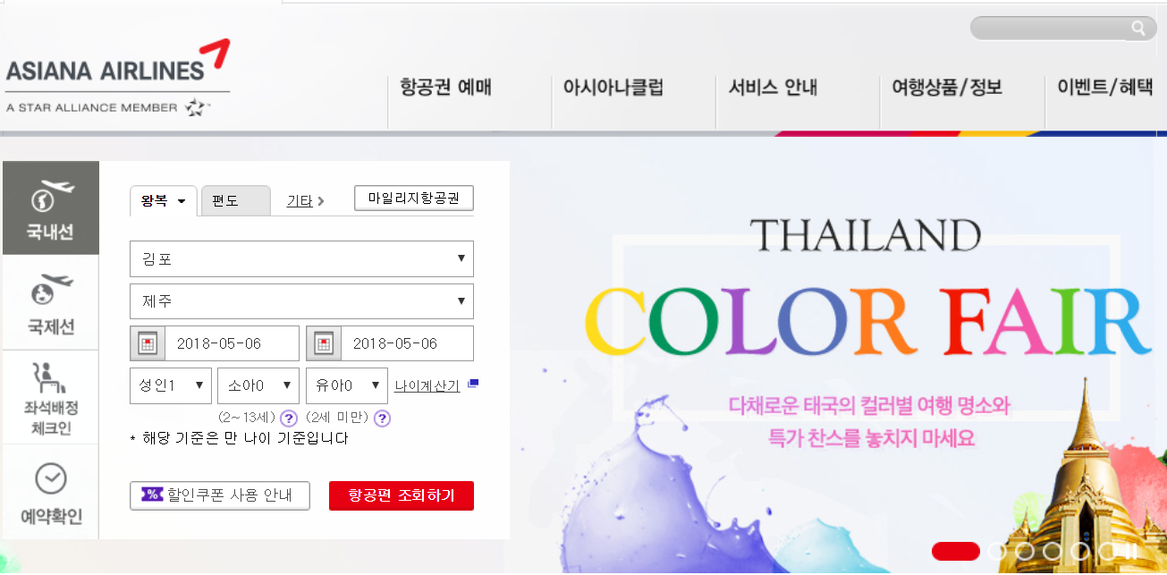
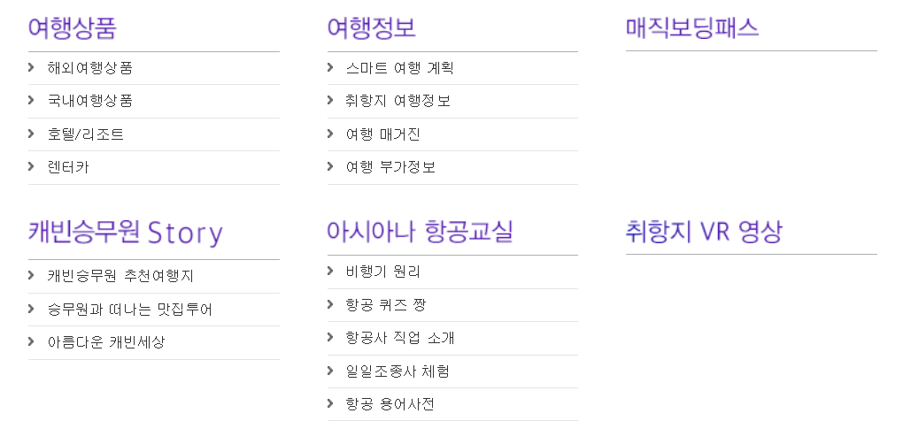
경쟁업체 비교
X
-
SKYSHOP 항공권 제휴할인
추천 위시리스트!
홈 디자인
목록형 카테고리
부족한 추천 서비스

Slide 31
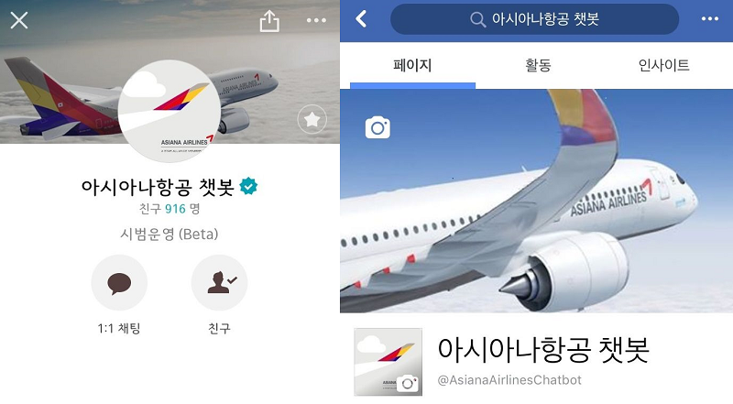
경쟁업체 비교
아시아나 항공 챗봇 서비스
MS 인공지능(AI))
고객 맞춤형 서비스
■예약확인
■출/도착확인
-11가지 서비스 제공-
관련 정보를 자동으로 안내
현재는 베타버전으로 운영되고 있으며
사용자가 늘어남에 따라 제공 서비스가 늘어날 예정

Slide 32

경쟁업체 비교
<Self-Bag Drop Service>

Slide 33
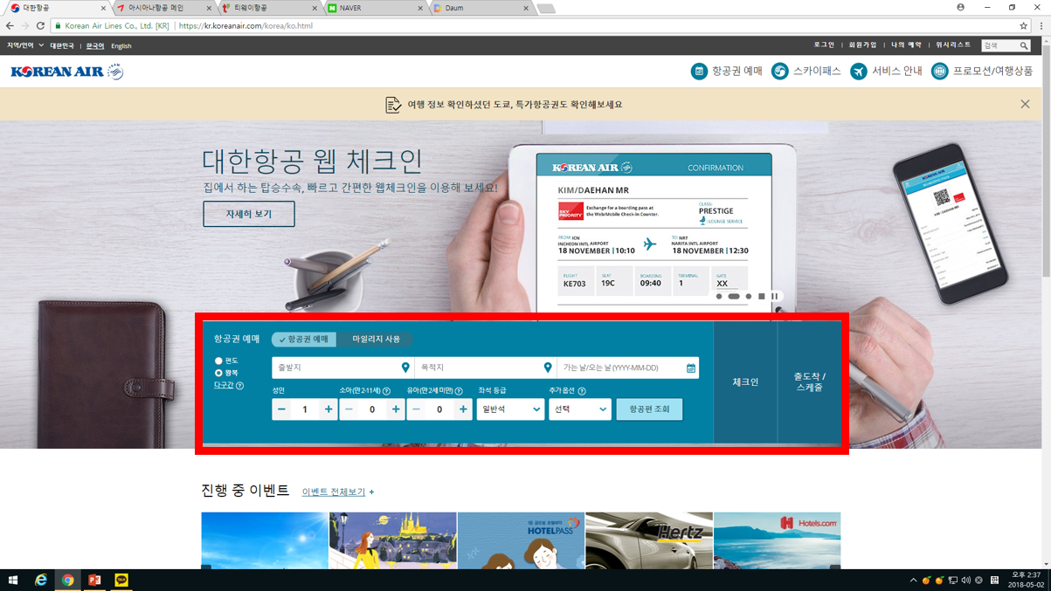
내가 CEO 라면?
여타 항공사와 비교되는
항공권 예약 서비스 위치

Slide 34
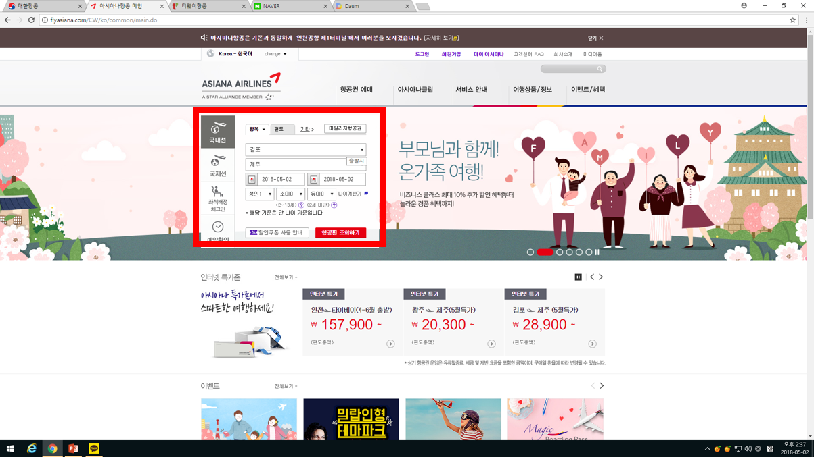
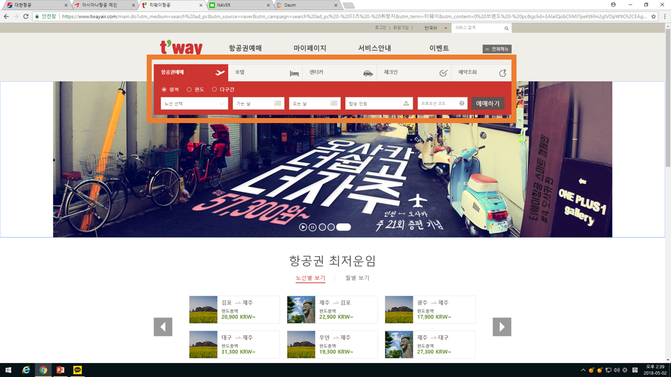
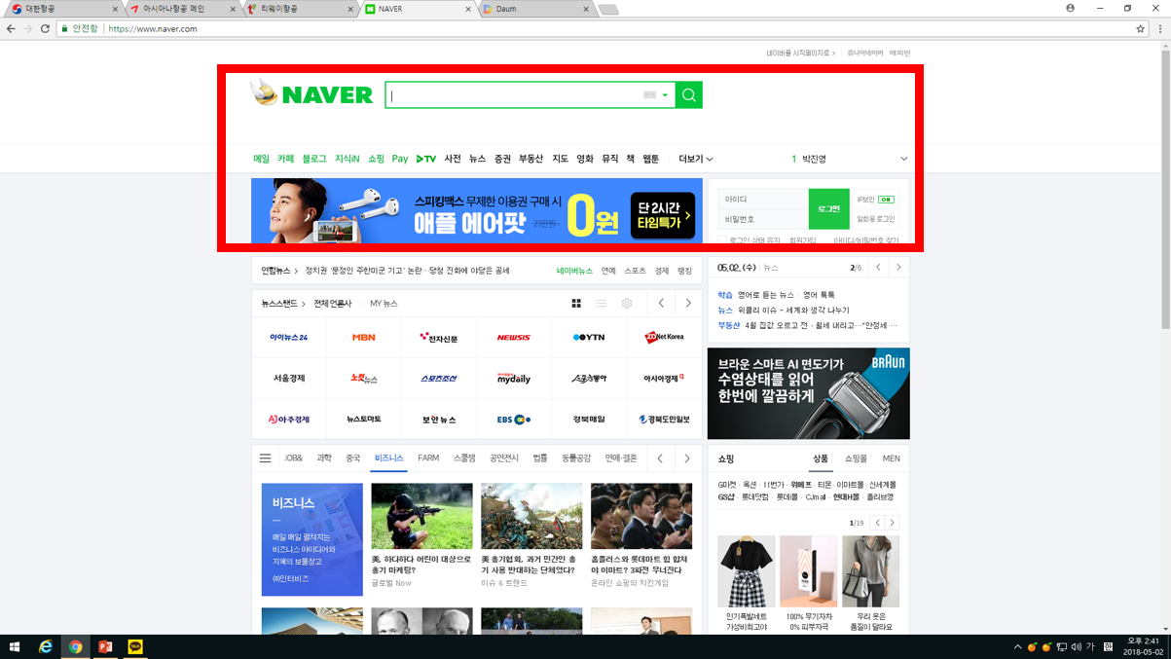
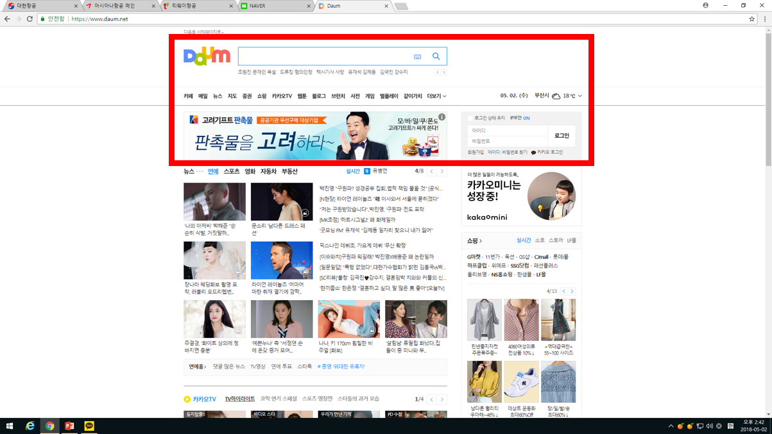
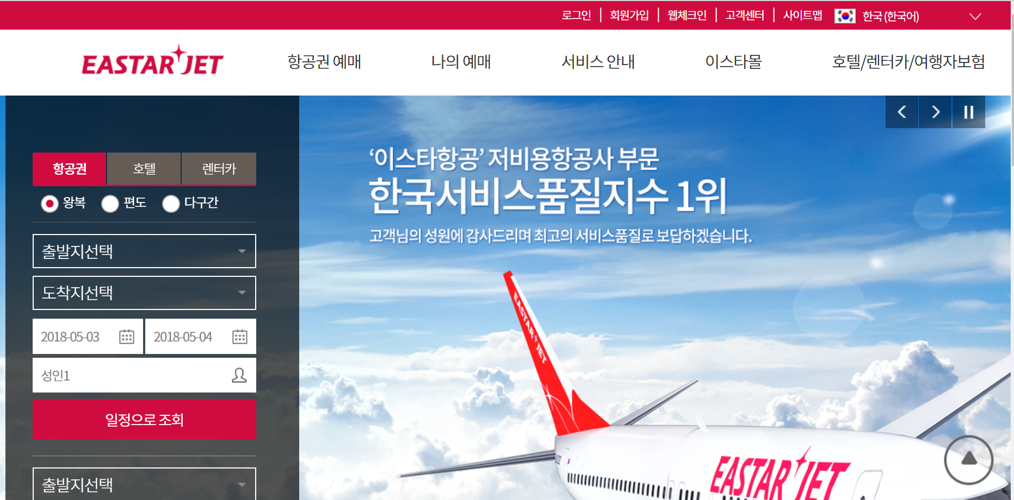
내가 CEO 라면?
<아시아나 홈페이지>
<t-way 홈페이지>
<EASTER 항공 홈페이지>

Slide 35
내가 CEO 라면?
주요 컨텐츠가 상단부에 위치하는 것에 익숙
예약서비스 < 광고 화면 시선
효과적인 광고 노출 마케팅 효과에는 적합
BUT!
사이트가 고려하여야 하는 사용자 편의성 악화
항공사 홈페이지의 예약 서비스 칸 상단 배치!

Slide 36
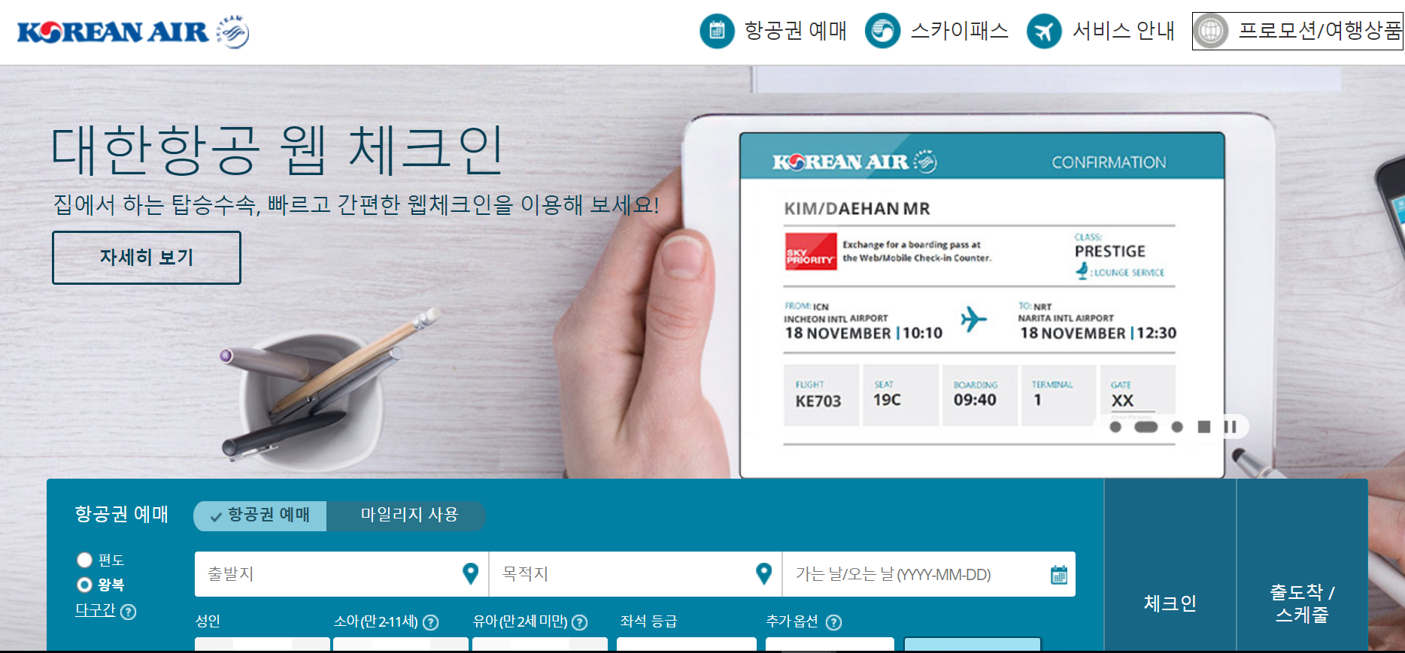
내가 CEO 라면?
항공사 홈페이지
글꼴

Slide 37
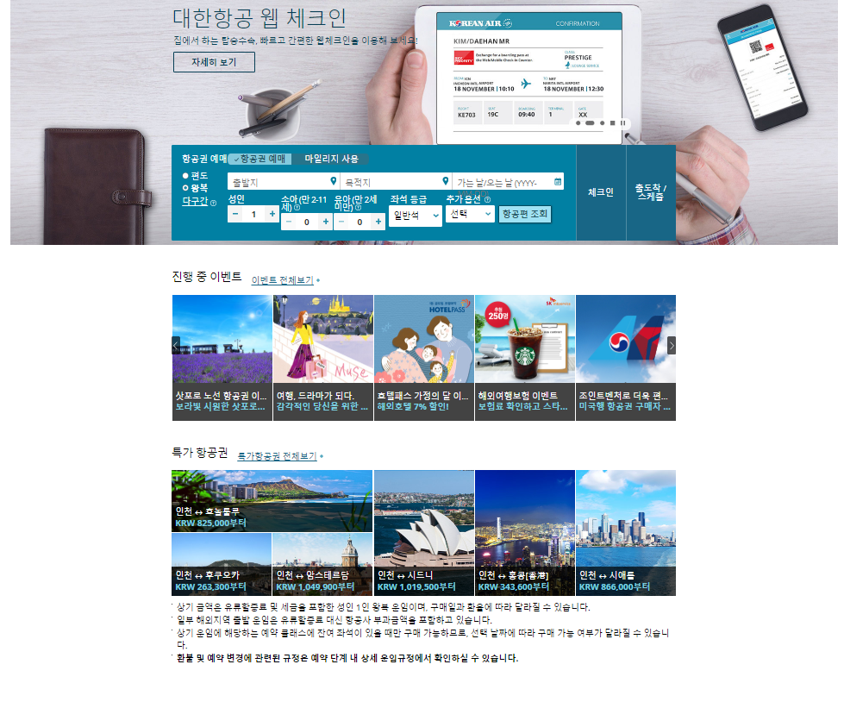
내가 CEO 라면?
각 카테고리 비율대비 정보가 부족

Slide 38
최종 행선지인
질의 응답입니다.

